Slide 1



Cinematografía mexicana
By: Anitta

Slide 2

Índice
01.
02.
03.
04.
¿Qué es?
Datos
Actores reconocidos
Películas reconocidas
05.
06.
Estudios
Premios

Slide 3
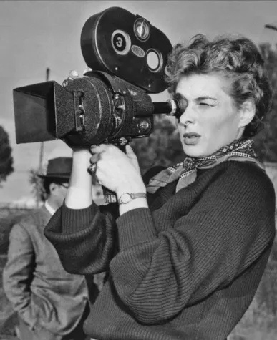
¿Qué es?
La cinematografía mexicana se refiere a la industria cinematográfica de México, que incluye la producción, distribución y exhibición de películas mexicanas. La cinematografía mexicana ha evolucionado desde sus inicios en el siglo XIX hasta convertirse en una de las más importantes de América Latina.

Slide 4
Datos:
La cinematografía mexicana ha tenido un impacto cultural y económico significativo en México, con un fuerte auge en la Época de Oro y una evolución hacia una industria más diversa y moderna. A pesar de los desafíos de la industria, el cine mexicano ha logrado atraer a grandes audiencias y generar ingresos importantes.

Slide 5
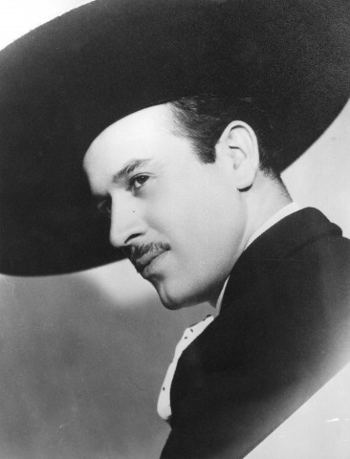
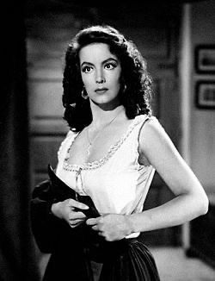
Actores reconocidos
Pedro infante
Maria felix
1917-1957
1914-2002

Slide 6


NOSOTROS LOS POBRES (1948)
peliculas
Reconocidas
Una película icónica de la Época de Oro del cine mexicano es "Nosotros los pobres" (1948). Esta comedia dramática, dirigida por Ismael Rodríguez, sigue la historia de una familia humilde que llega a la Ciudad de México en busca de oportunidades. La película destaca por su humor, sus personajes entrañables y la icónica actuación de Pedro Infante.

Slide 7

Estudios
Los principales estudios cinematográficos mexicanos de la Época de Oro, y que aún operan en la actualidad, son los Estudios Churubusco, inaugurados en 1944. Otros estudios históricos incluyen Estudios San Ángel (ahora Televisa
San Ángel) y Estudios Tepeyac.

Slide 8



premios
Los principales premios cinematográficos mexicanos son los Premios Ariel y los Premios Canacine. Los Premios Ariel son otorgados por la Academia Mexicana de Artes y Ciencias Cinematográficas (AMACC) y reconocen la trayectoria y los logros en el cine mexicano. Por otro lado, los Premios Canacine, otorgados por la Cámara Nacional de la Industria Cinematográfica (CANACINE), reconocen la creatividad y el talento de los profesionales de la industria cinematográfica mexicana.

Slide 9
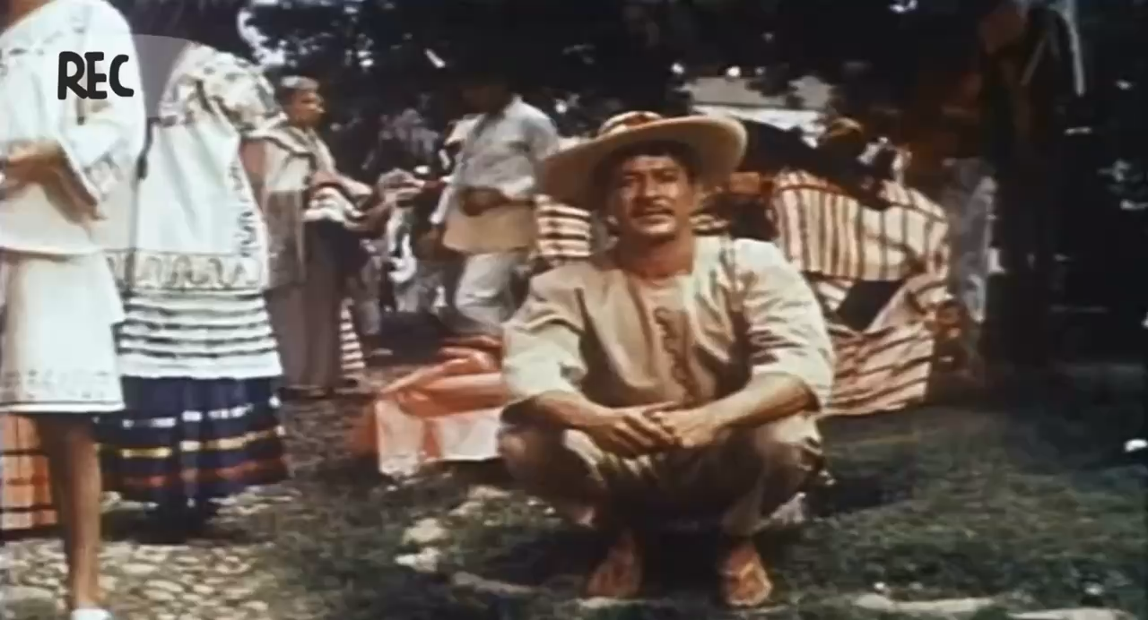

Slide 10


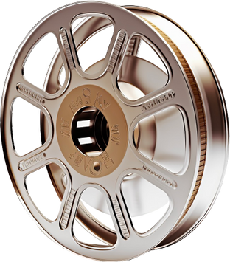

gracias

